Slide 1
Bitwa warszawska 1920
Wojna polsko-bolszewicka

Slide 2
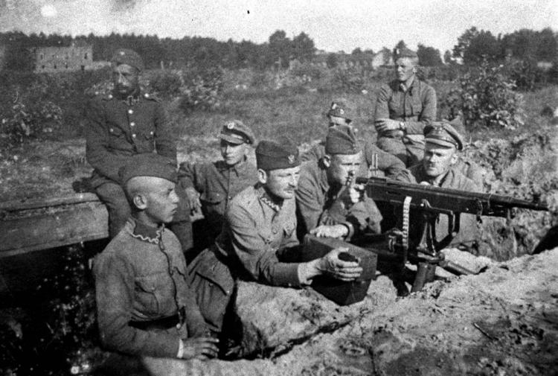
Polscy żołnierze podczas walk z Armią Czerwoną w rejonie Radzymina w 1920 r.

Slide 3
W dniach 13-15 sierpnia 1920 r. na przedpolach Warszawy rozegrała się decydująca bitwa wojny polsko-bolszewickiej. Określana mianem "cudu nad Wisłą" i uznawana za 18. przełomową bitwę w historii świata zadecydowała o zachowaniu przez Polskę niepodległości i uratowaniu Europy przed bolszewizmem.

Slide 4
Geneza i początek wojny polsko-bolszewickiej
Wojna polsko-bolszewicka rozpoczęła się krótko po odzyskaniu przez Polskę niepodległości. Będąca początkiem wojny Operacja "Wisła" rozpoczęta została z rozkazu Lenina już 18 listopada 1918 roku.
Pokonanie Polski było dla Lenina celem taktycznym - głównym było udzielenie pomocy komunistom, którzy w tym samym okresie próbowali rozpocząć rewolucję w Niemczech i w krajach powstałych z rozpadu Austro-Węgier.

Slide 5
Walki polsko-bolszewickie trwały do października 1919 roku. Przerwały je na trzy miesiące rozmowy pokojowe, które toczyły się w Moskwie i w Mikaszewiczach na Polesiu. Rozmowy te były swoistą "zasłoną dymną", bolszewicy cały czas bowiem przygotowywali plany inwazji przeciwko Polsce. Poza tym uwolnienie części sił Armii Czerwonej pozwoliło bolszewikom zadać ciężkie straty wojskom "białego generała" Antona Denikina, a także zmusić ukraińskiego przywódcę, walczącego zarówno z Rosjanami, jak i z Polakami, Semena Petlurę, do wycofania się na terytorium Polski.

Slide 6
Układ z Petlurą i zajęcie Kijowa
Z Petlurą rząd polski zawarł jednak porozumienie - w zamian za uznanie przez Ukrainę praw Polski do Małopolski Wschodniej (zwłaszcza do Lwowa), Polska uznała rząd Ukraińskiej Republiki Ludowej. Podpisano też wspólną konwencję wojskową.
7 maja 1920 roku siły polsko-ukraińskie wkroczyły do Kijowa.

Slide 7
Ofensywa Tuchaczewskiego
W tej sytuacji Armia Czerwona rozpoczęła ofensywę, dowodzoną przez Michaiła Tuchaczewskiego, jednego z najzdolniejszych dowódców sowieckich. Zdecydowany atak Tuchaczewskiego miał na celu zdobycie Warszawy, jednocześnie armia Siemiona Budionnego zaatakowała Polaków w rejonie Lwowa, a korpus kawalerii Gaj-Chana miał opanować północne Mazowsze, aby w ten sposób otoczyć i ostatecznie pokonać siły polskie.

Slide 8
Wydawało się, że stolica jest nie do obrony. Jednak w czasie, kiedy Armia Czerwona zbierała siły do ostatecznej bitwy, Polacy przegrupowali wojska.
Marszałek Józef Piłsudski już w pierwszej połowie lipca planował doprowadzenie do wielkiej bitwy. Początkowo zamierzał zatrzymać odwrót polskiej armii na linii Narwi i Bugu. Jednak szybszy i bardziej dramatyczny odwrót polskich wojsk wymuszał wybranie nowej lokalizacji.

Slide 9
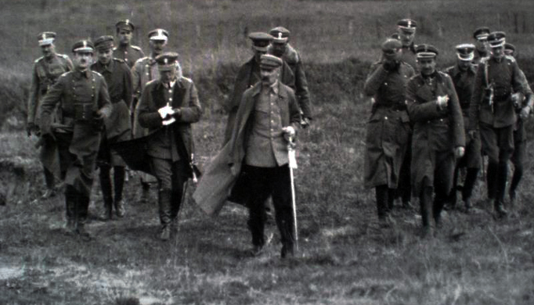
Józef Piłsudski podczas Bitwy warszawskiej 1920

Slide 10
Plan operacyjny Bitwy Warszawskiej
Bitwa Warszawska rozegrana została zgodnie z planem operacyjnym, który na podstawie ogólnej koncepcji Józefa Piłsudskiego opracowali szef sztabu generalnego gen. Tadeusz Rozwadowski, płk Tadeusz Piskor i kpt. Bronisław Regulski.
Głównym celem operacji było odcięcie korpusu Gaj-Chana od armii Tuchaczewskiego i od zaplecza oraz wydanie skoncentrowanej bitwy na przedpolu Warszawy.

Slide 11
Operacja składała się z trzech skoordynowanych, choć oddzielonych faz: obrony na linii Wieprza, Wkry i Narwi - co stanowiło rodzaj działań wstępnych; rozstrzygającej ofensywy znad Wieprza (na północ, na skrzydło sił bolszewickich) oraz wyparcia Armii Czerwonej za Narew, pościgu, osaczenia i rozbicia armii Tuchaczewskiego.
W czasie polskich przygotowań do ostatecznego rozstrzygnięcia bolszewicy zbliżali się do Warszawy. Sądzili, że podda się ona w ciągu kilku godzin. Stolicę miały bezpośrednio atakować trzy armie: III, XV i XVI, natomiast IV Armia wraz z konnym korpusem Gaj-Chana maszerowała na Włocławek i Toruń z zamiarem przejścia Wisły na Kujawach, powrotu na południe i wzięcia stolicy w kleszcze od zachodu.

Slide 12
Bitwa Warszawska
Bitwa Warszawska rozpoczęła się 13 sierpnia walką o przedpole stolicy, m.in. o Radzymin, który kilkanaście razy przechodził z rąk do rąk. Ostatecznie polscy żołnierze, za cenę wielkich strat, utrzymali Radzymin i inne miejscowości, odrzucając nieprzyjaciela daleko od swoich pozycji.
14 sierpnia działania zaczepne na linii Wkry podjęła 5. Armia gen. Władysława Sikorskiego, mająca przeciw sobie siły sowieckiej IV i XV armii. W zaciekłej walce pod modlińską twierdzą wyróżniała się m.in. 18. Dywizja Piechoty gen. Franciszka Krajewskiego. Ciężkie boje, zakończone polskim sukcesem, miały miejsce również pod Pułtuskiem i Serockiem.

Slide 13
16 sierpnia gen. Sikorski śmiałym atakiem zdobył Nasielsk. Mimo to inne jednostki sowieckie nie zaprzestały marszu w kierunku Brodnicy, Włocławka i Płocka.
Jednym z ważnych fragmentów Bitwy Warszawskiej było zdobycie 15 sierpnia przez kaliski 203. Pułk Ułanów sztabu 4. armii sowieckiej w Ciechanowie, a wraz z nim - kancelarii armii, magazynów i jednej z dwóch radiostacji, służących Sowietom do utrzymywania łączności z dowództwem w Mińsku.

Slide 14
Szybko podjęto decyzję o przestrojeniu polskiego nadajnika na częstotliwość sowiecką i rozpoczęciu zagłuszaniu nadajników wroga, dzięki czemu druga z sowieckich radiostacji nie mogła odebrać rozkazów. Warszawa bowiem na tej samej częstotliwości nadawała przez dwie doby bez przerwy teksty Pisma Świętego - jedyne wystarczająco obszerne teksty, które udało się szybko odnaleźć. Brak łączności praktycznie wyeliminował więc 4. Armię z bitwy o Warszawę.
Faza obronna Bitwy Warszawskiej trwała do 16 sierpnia, kiedy to, dzięki działaniom marszałka Piłsudskiego, nastąpił przełom.

Slide 15
Dowodzona przez niego tzw. grupa manewrowa, w skład której wchodziło pięć dywizji piechoty i brygada kawalerii, przełamała obronę bolszewicką w rejonie Kocka i Cycowa, a następnie zaatakowała tyły wojsk bolszewickich nacierających na Warszawę. Tuchaczewski musiał wycofać się nad Niemen. Ostateczną klęskę bolszewicy ponieśli pod Osowcem, Białymstokiem i Kolnem.
Według nowej koncepcji (opracowanej wraz z gen. Rozwadowskim) polska grupa uderzeniowa miała zgromadzić się nad dolnym Wieprzem, między Dęblinem a Chełmem, i wejść w skład gruntownie zreorganizowanych polskich oddziałów.

Slide 16
Linię obrony (liczącą ok. 800 km) Piłsudski oparł o rzeki: Orzyc-Narew-Wisła-Wieprz-Seret. Podzielił ją na trzy fronty, przydzielając dowództwo generałom, do których miał największe zaufanie: Józefowi Hallerowi (Front Północny - obrona Warszawy), Edwardowi Rydzowi-Śmigłemu (Front Środkowy - uderzenie na armię Tuchaczewskiego) i Wacławowi Iwaszkiewiczowi (Front Południowy).
18 sierpnia, po starciach pod Stanisławowem, Łosicami i Sławatyczami, siły polskie znalazły się na linii Wyszków-Stanisławów-Drohiczyn-Siemiatycze-Janów Podlaski-Kodeń.
W tym czasie 5. Armia gen. Sikorskiego, wiążąc przeważające siły sowieckie nacierające na nią z zachodu, przeszła do natarcia w kierunku wschodnim, zdobywając Pułtusk, a następnie Serock.

Slide 17
Działania pościgowe wojsk polskich
19 sierpnia jednostki polskie na rozkaz Piłsudskiego przeszły do działań pościgowych, starając się uniemożliwić odwrót głównych sił Tuchaczewskiego, znajdujących się na północ od Warszawy.
21 sierpnia rozpoczęła się decydująca faza działań pościgowych: 1. dywizja piechoty z 3. Armii polskiej sforsowała Narew pod Rybakami, odcinając drogę odwrotu resztkom XVI armii sowieckiej w kierunku na Białystok, natomiast 15. dywizja piechoty z 4. Armii polskiej, po opanowaniu Wysokiego Mazowieckiego, odcięła odwrót oddziałom XV Armii sowieckiej z rejonu Ostrołęki.

Slide 18
Podobnie 5. Armia polska przesunęła się w kierunku Mławy. IV Armia bolszewicka, nie wiedząc o klęsce pod Warszawą, zgodnie z wytycznymi atakowała Włocławek - zamykając sobie w ten sposób drogę odwrotu.
W tej sytuacji jedynym wyjściem dla oddziałów sowieckich było przekroczenie granicy Prus Wschodnich, co też zrobiły 24 sierpnia. Tam część z nich została rozbrojona.
25 sierpnia polskie oddziały doszły do granicy pruskiej, kończąc tym samym działania pościgowe.

Slide 19
Osiemnasta przełomowa bitwa w historii świata
W wyniku Bitwy Warszawskiej straty strony polskiej wyniosły: ok. 4,5 tys. zabitych, 22 tys. rannych i 10 tys. zaginionych.
Straty zadane Sowietom nie są znane. Przyjmuje się, że ok. 25 tys. żołnierzy Armii Czerwonej poległo lub było ciężko rannych, 60 tys. trafiło do polskiej niewoli, a 45 tys. zostało internowanych przez Niemców.

Slide 20
Według odnalezionych w ostatnich latach i ujawnionych w sierpniu 2005 roku dokumentów Centralnego Archiwum Wojskowego, już we wrześniu 1919 roku szyfry Armii Czerwonej zostały złamane przez por. Jana Kowalewskiego. Manewr polskiej kontrofensywy udał się zatem m.in. dzięki znajomości planów i rozkazów strony rosyjskiej i umiejętności wykorzystania tej wiedzy przez polskie dowództwo.
Bitwa Warszawska została uznana za 18. przełomową bitwę w historii świata. Zadecydowała o zachowaniu niepodległości przez Polskę i zatrzymała marsz rewolucji bolszewickiej na Europę Zachodnią.

Slide 21
Ciekawostki..
3 maja 1920 żołnierze Wojska Polskiego podjechali do Kijowa zdobycznym tramwajem, wzięli do niewoli oficera radzieckiego, po czym się wycofali.
7 maja Armia Czerwona zaczęła pośpiesznie opuszczać miasto, a Wojsko Polskie przedefilowało jego ulicami. Była to piętnasta zmiana władzy w ciągu trzech lat - od upadku caratu.

Slide 22
Dziękuję za uwagę ☺
Martyna Wojciechowska

